Slide 1

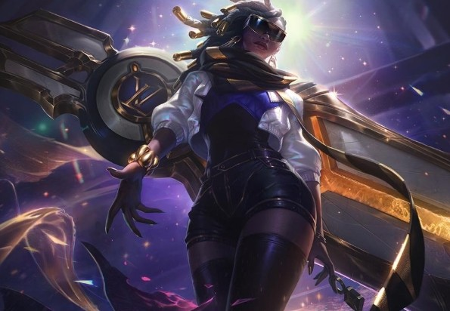
?
세나 픽 타당성
발표자
김민재
발표일자
2021-09-16

Slide 2
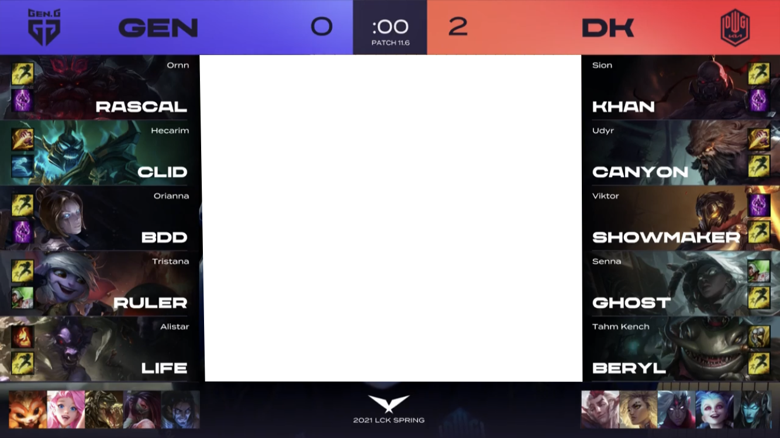
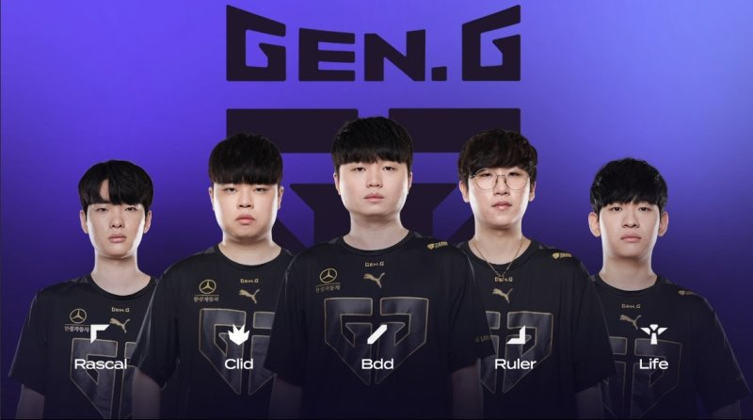
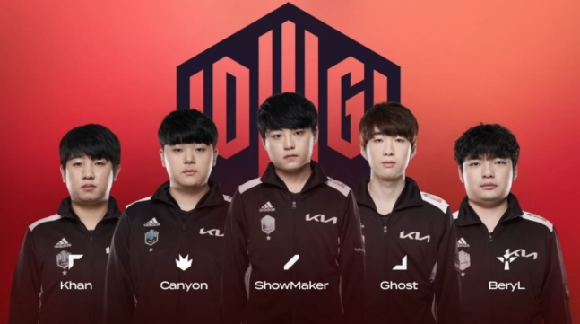

Slide 3
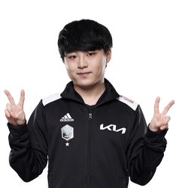


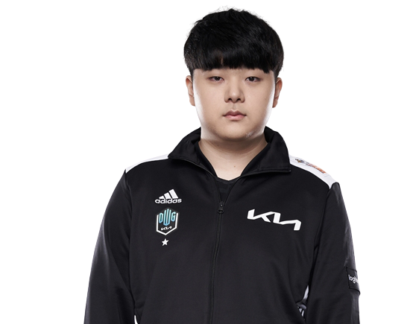
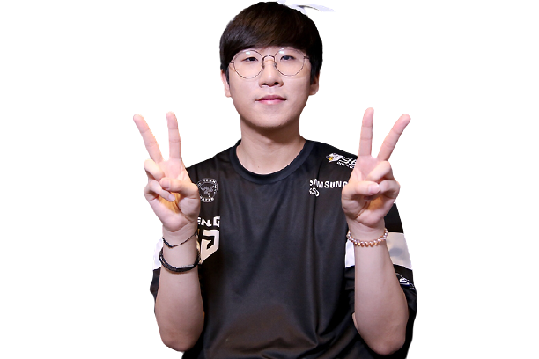

call_name | Rascal | Clid | Bdd | Ruler | Life
visionscore | 33.64583 | 68.02326 | 35.35556 | 64.47917 | 82.29167
csinenemyjg | 3.416667 | 12.97674 | 1.888889 | 2.8125 | 0
dpm | 382.1458 | 300.9302 | 515.6444 | 462.1875 | 128
gpm | 401.125 | 350.5349 | 400.9111 | 454.0625 | 229.5208
gold_per | 21.92083 | 19.03721 | 21.88445 | 24.82708 | 12.54792
gd15 | 128.875 | -14.9767 | 163.6889 | 430.8125 | -190.854
csd15 | 3.75 | -2.62791 | 5.977778 | 12.72917 | -5.60417
xpd15 | 86.08333 | -82.2558 | 179.7333 | 250.7083 | -286.833
lvld15 | 0.166667 | -0.13953 | 0.111111 | 0.333333 | -0.29167
call_name | Khan | Canyon | ShowMaker | Ghost | BeryL
visionscore | 36.89362 | 60.82979 | 47.14894 | 58.48936 | 86.80851
csinenemyjg | 3.404255 | 15.74468 | 5.446809 | 4.382979 | 0.510638
dpm | 512.3191 | 417.0213 | 560.8298 | 500.3617 | 232.0426
gpm | 376.4043 | 385.4043 | 424.7021 | 437.7872 | 264.7021
gold_per | 19.94468 | 20.40426 | 22.44681 | 23.21702 | 14.00213
gd15 | 113.3404 | 316.9149 | 379.3191 | 134.766 | 142.0426
csd15 | -3.93617 | 11.53191 | 5.170213 | -3.74468 | 0.234043
xpd15 | -83.9787 | 628.9574 | 90.31915 | 59.3617 | 137.1702
lvld15 | -0.14894 | 0.531915 | 0.042553 | 0.042553 | 0.191489

Slide 4

!
세나 픽 타당성
목차
Ⅰ. GHOST
Ⅱ. NO BAN
Ⅲ. BAN
Ⅳ. RESULT
X
확인

Slide 5





!
세나 픽 타당성
Ghost
Stat
Senna
No Ban
Senna
Ban
Our
RESULT
??? : 세나 노벤이요
X
확인

Slide 6
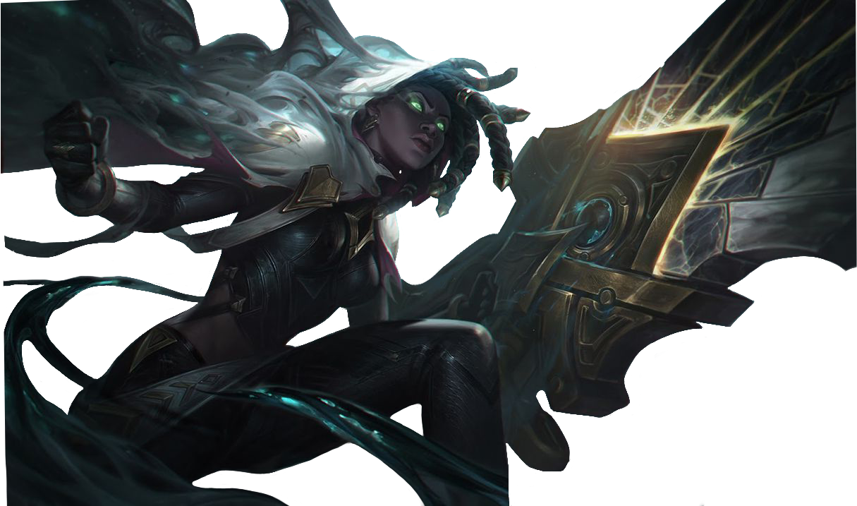
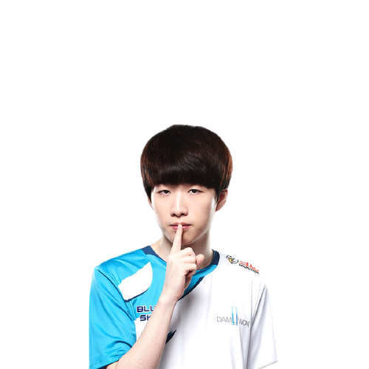
!
세나 픽 타당성
GHOST
NO BAN
BAN
RESULT
Champion | 세나
Games | 7
Wins | 7
Loses | 0
WinRate | 100%
Kills | 4.57
Deaths | 1.0
Assists | 9.28
KDA | 13.85
CS | 52
CSPM | 1.7
Gold | 10790
GPM | 358
KPAR | 77%
KS | 0.2517
X
확인

Slide 7









!
세나 픽 타당성
GHOST
NO BAN
BAN
RESULT
 | Champion | Games | Wins | Loses | WinRate | Kills | Deaths | Assists | KDA | CS | CSPM | Gold | GPM | KPAR | KS
 | 카이사 | 20 | 16 | 4 | 80% | 5.05 | 1.65 | 4.75 | 5.93 | 341 | 9.74 | 16081 | 460 | 62.5% | 0.3163
 | 자야 | 7 | 6 | 1 | 85.7% | 5.42 | 2.28 | 5.57 | 4.81 | 318 | 9.36 | 15587 | 460 | 64.7% | 0.3271
 | 트리스타나 | 3 | 3 | 0 | 100% | 4.33 | 1.00 | 4.66 | 9.00 | 278 | 9.74 | 12839 | 446 | 64.1% | 0.2996
 | 칼리스타 | 3 | 2 | 1 | 66.7% | 5.33 | 2.33 | 5.33 | 4.57 | 339 | 9.15 | 16746 | 453 | 62.4% | 0.2970
 | 아펠리오스 | 3 | 1 | 2 | 33.3% | 1.66 | 2.00 | 3.00 | 2.33 | 351 | 9.86 | 15112 | 423 | 60.3% | 0.2262
 | 이즈리얼 | 3 | 2 | 1 | 66.7% | 4.66 | 2.66 | 4.00 | 3.25 | 268 | 8.68 | 12951 | 420 | 73.9% | 0.3892
 | 바루스 | 1 | 1 | 0 | 100% | 4.00 | 1.00 | 10.00 | 14.0 | 304 | 8.42 | 14260 | 395 | 73.7% | 0.2105
 | 징크스 | 1 | 1 | 0 | 100% | 8.00 | 0.00 | 4.00 | 14.4 | 323 | 10.60 | 14665 | 481 | 92.3% | 0.6153
 | 사미라 | 1 | 0 | 1 | 0% | 0.00 | 2.00 | 1.00 | 0.50 | 322 | 10.23 | 12073 | 383 | 33.3% | 0.0000
X
확인

Slide 8


!
세나 픽 타당성
Ghost
Stat
Senna
No Ban
Senna
Ban
Our
RESULT
젠지는 세나 벤을 안 해도 괜찮았다
X
확인

Slide 9
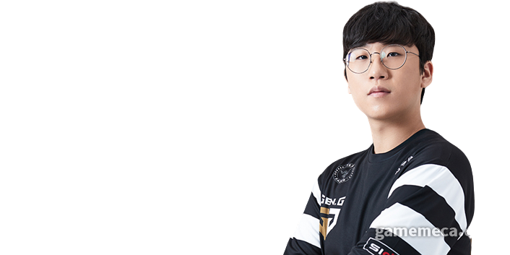
!
세나 픽 타당성
GHOST
NO BAN
BAN
RESULT
Name | Ruler
DPM | 505
DMG | 16664
KPAR | 0.58
DPAR | 27%
GD15 | 548
CSD15 | 24
XPD | 389
Senna | Winrate
M+ | 46.8%
ALL | 49.2%
X
확인

Slide 10

!
세나 픽 타당성
Ghost
Stat
Senna
No Ban
Senna
Ban
Our
RESULT
젠지는 세나 벤을 해야 했다
X
확인

Slide 11






!
세나 픽 타당성
GHOST
NO BAN
BAN
RESULT
세나 | Game | WinRate
ALL | 23 | 45%
AD | 21 | 57%
SUP | 2 | 0%
Team | Games | WinRate
DK | 7 | 100%
HLE | 5 | 37.5%
T1 | 5 | 80%
KT | 3 | 25%
AF | 1 | 0%
DRX | 1 | 0%
Gen.G | 1 | 100%
Ghost | 세나
Games | 7
Wins | 7
Loses | 0
WinRate | 100%
X
확인

Slide 12

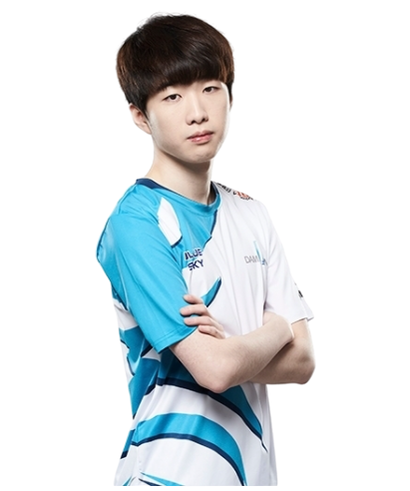
!
세나 픽 타당성
GHOST
NO BAN
BAN
RESULT
Champion | Games | Wins | Loses | WinRate | KDA | DMG | DPM | KPAR | DPAR
아펠리오스 | 7 | 5 | 2 | 71.4% | 3.78 | 16037 | 491 | 49.7% | 25.1%
칼리스타 | 5 | 5 | 0 | 100% | 18.33 | 14374 | 473 | 74.1% | 26.1%
진 | 3 | 2 | 1 | 66.7% | 5.33 | 10552 | 336 | 62.9% | 19.0%
자야 | 6 | 4 | 2 | 66.7% | 3.90 | 15532 | 463 | 47.1% | 22.6%
이즈리얼 | 2 | 1 | 1 | 50% | 1.60 | 20541 | 663 | 44.7% | 31.4%
트리스타나 | 4 | 1 | 3 | 25% | 3.22 | 18200 | 468 | 44.8% | 28.2%
카이사 | 16 | 9 | 7 | 56.2% | 4.29 | 12620 | 401 | 56.0% | 25.3%
징크스 | 4 | 4 | 0 | 100% | 40.0 | 25461 | 745 | 83.3% | 41.8%
Champion | Games | Wins | Loses | WinRate | KDA | DMG | DPM | KPAR | DPAR
세나 | 7 | 7 | 0 | 100% | 13.85 | 17274 | 572 | 77.8% | 23.0%
트리스타나 | 3 | 3 | 0 | 100% | 9.00 | 1352 | 468 | 64.1% | 23.5%
카이사 | 20 | 16 | 4 | 80% | 5.93 | 16662 | 476 | 62.5% | 21.7%
칼리스타 | 3 | 2 | 1 | 66.7% | 4.57 | 15178 | 417 | 62.4% | 17.0%
아펠리오스 | 3 | 1 | 2 | 33.3% | 2.33 | 12718 | 354 | 60.3% | 21.3%
이즈리얼 | 3 | 2 | 1 | 66.7% | 3.25 | 17781 | 576 | 73.9% | 21.3%
자야 | 7 | 6 | 1 | 85.7% | 4.81 | 18184 | 525 | 64.7% | 24.1%
Champion | ban
Graves | 16
Senna | 14
Syndra | 13
Seraphine | 12
X
확인

Slide 13
!
세나 픽 타당성
GHOST
NO BAN
BAN
RESULT
 | DPM | DMG | KPAR | DPAR | GD15 | CSD15 | XPD15
Ad_avg | 448.99 | 14919.87 | 65% | 24% | 60.35 | 7.57 | 60.49
Ghost | 469.33 | 15674.33 | 65% | 65% | 38.0 | 3.35 | 152.83
Ghost_S | 572 | 17274 | 78% | 23% | -110.3 | -911 | 13.85
X
확인

Slide 14
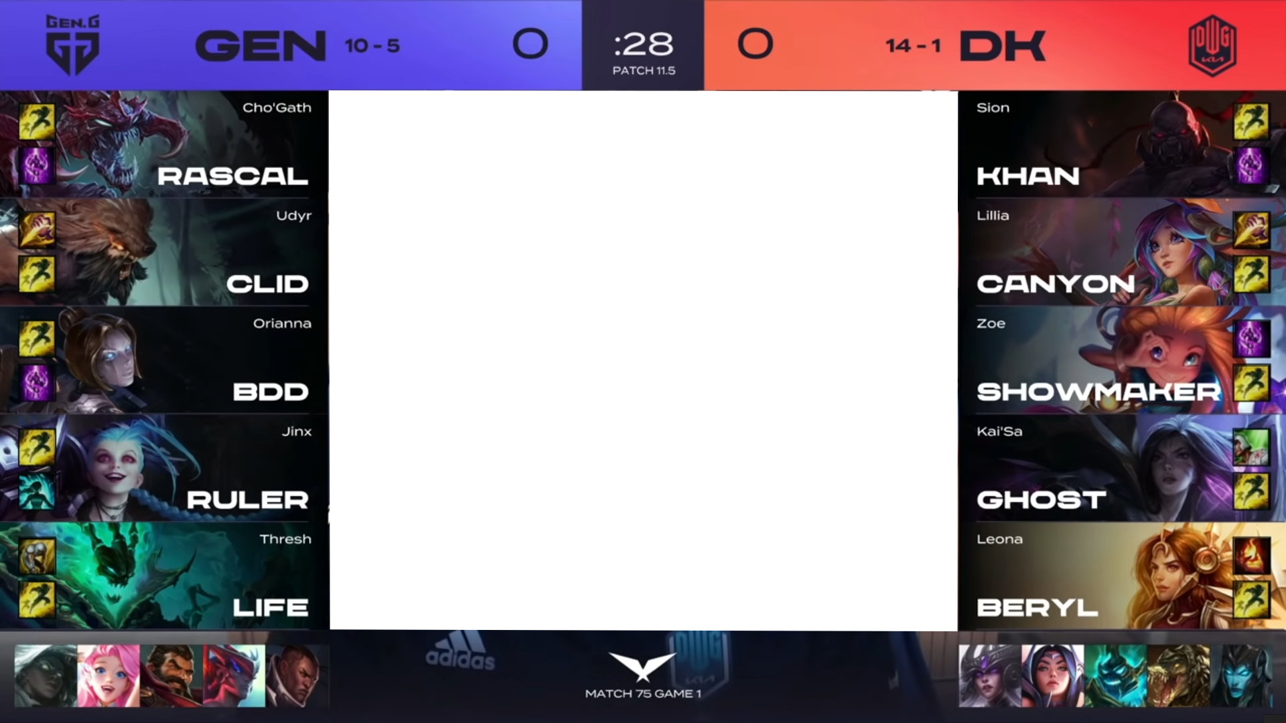
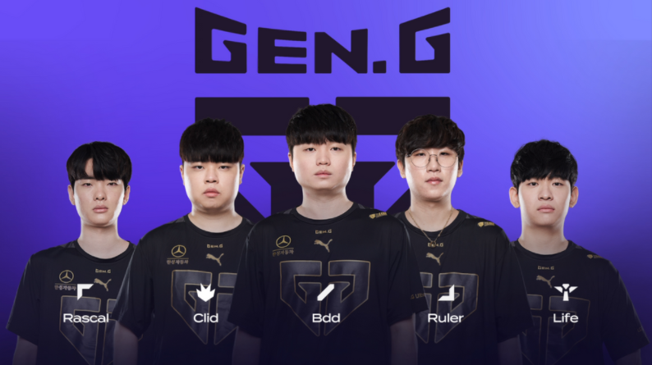
!
세나 픽 타당성
GHOST
NO BAN
BAN
RESULT
X
확인

Slide 15
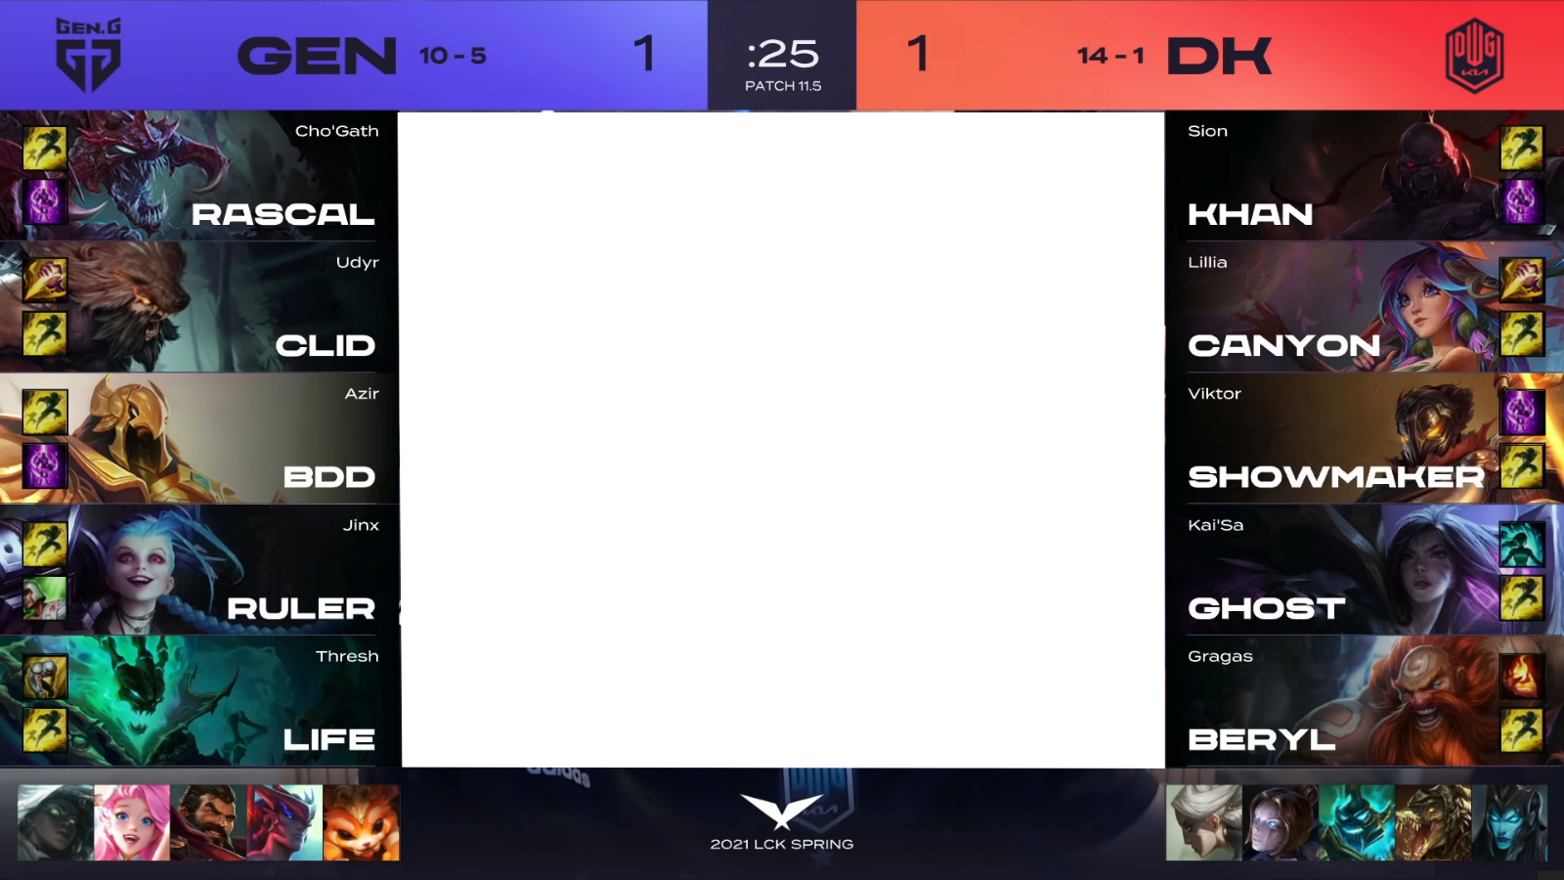
!
세나 픽 타당성
GHOST
NO BAN
BAN
RESULT
X
확인

Slide 16

!
세나 픽 타당성
Ghost
Stat
Senna
No Ban
Senna
Ban
Our
RESULT
세나는 벤해야했다
X
확인

Slide 17
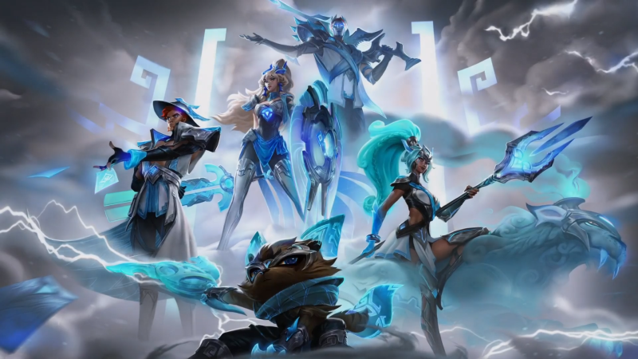
Thank you for watching

